Slide 1
BÀI 9
XÂY DỰNG GIA ĐÌNH VĂN HÓA

Slide 2

Truyện đọc: Một gia đình văn hóa

Slide 3
Tập hợp người cùng sống chung thành một đơn vị nhỏ nhất trong xã hội, gắn bó với nhau bằng quan hệ hôn nhân và huyết thống, thường gồm có vợ chồng, cha mẹ, con cái.
Gia đình

Slide 4
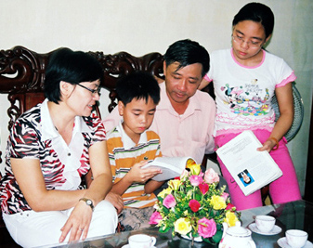
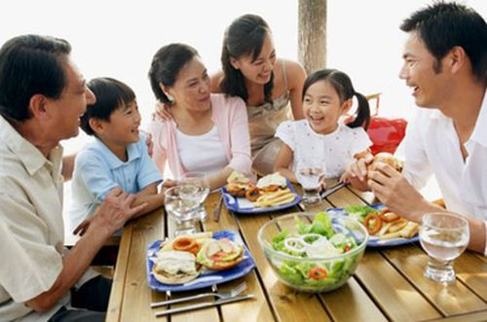
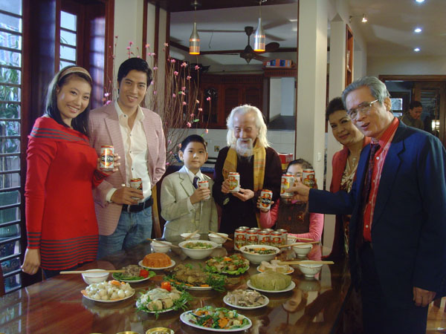
Gia đình 2 thế hệ
(Cha-mẹ, con)
Gia đình 3 thế hệ
(ông-bà, cha-mẹ, con)
Gia đình 4 thế hệ
(ông-bà, cha-mẹ, con, cháu)

Slide 5

MẪU GIẤY CHỨNG NHẬN GIA ĐÌNH VĂN HÓA

Slide 6
BÀI 9
XÂY DỰNG GIA ĐÌNH VĂN HÓA
Nội dung bài học:
Tiêu chuẩn chính của gia đình văn hóa:
Gia đình hòa thuận, hạnh phúc, tiến bộ;
Thực hiện kế hoạch hóa gia đình;
Đoàn kết với xóm giềng;
Làm tốt nghĩa vụ công dân.

Slide 7
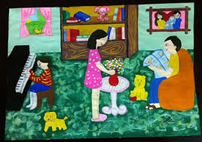
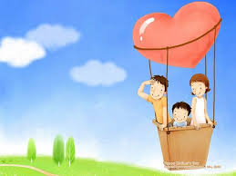
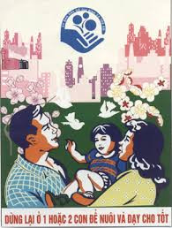
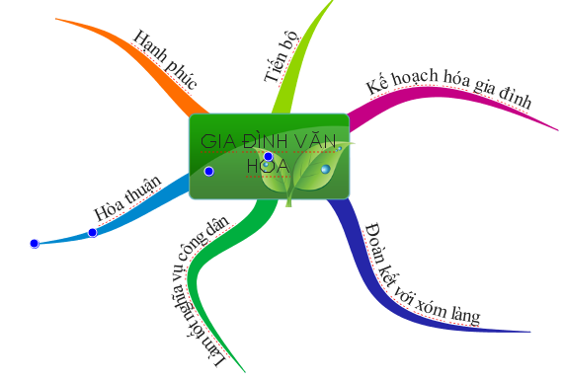
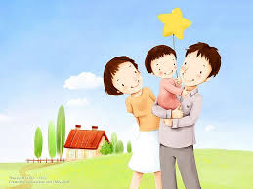
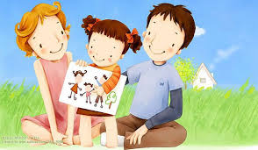
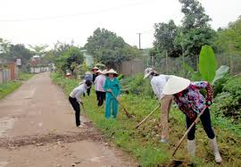

GIA ĐÌNH VĂN HÓA

Slide 8
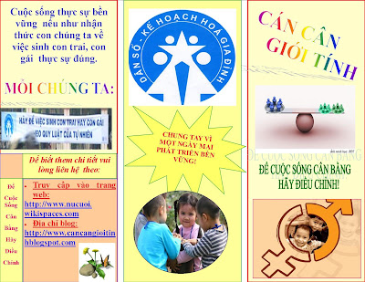

Slide 9

Tiêu chuẩn chính của gia đình văn hóa:
Gia đình hòa thuận, hạnh phúc, tiến bộ;
Thực hiện kế hoạch hóa gia đình;
Đoàn kết với xóm giềng;
Làm tốt nghĩa vụ công dân.
Chấp hành tốt chủ trương của Đảng và Nhà nước.
Nghiêm chỉnh thực hiện các qui định của pháp luật.

Slide 10
SUY NGHĨ
* Phân biệt các biểu hiện đúng và sai, lành mạnh và không lành mạnh trong sinh hoạt văn hóa ở gia đình.
Biểu hiện đúng, lành mạnh
Biểu hiện sai, thiếu lành mạnh

Slide 11
Biểu hiện đúng, lành mạnh
Biểu hiện sai, thiếu lành mạnh
Mọi thành viên tích cực học tập, tìm hiểu tình hình đất nước, địa phương;
Có nhu cầu, sở thích về văn hóa lành mạnh ( đọc sách báo, phim ảnh, nghệ thuật khác...);
Thường xuyên giúp đỡ nhau thực hiện tốt bổn phận với gia đình.
Thành viên trong gia đình ăn chơi, đua đòi, sử dụng văn hóa phẩm độc hại;
Sa vào tệ nạn xã hội( rượu chè, cờ bạc, ma túy),
Thiếu tình cảm, trách nhiệm với gia đình, cư xử với nhau thiếu văn hóa, bạo lực gia đình.

Slide 12
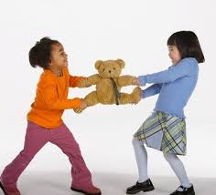
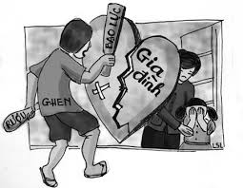
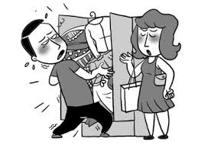
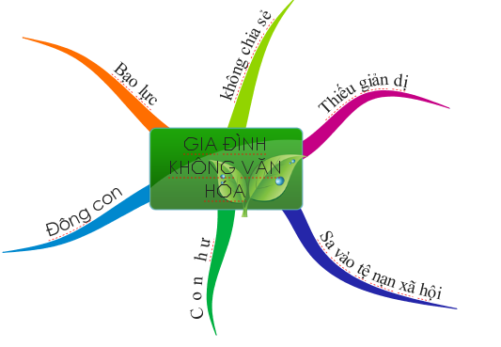
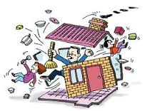
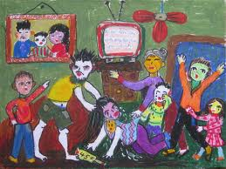
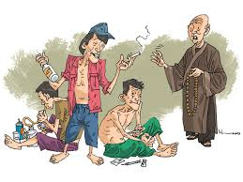
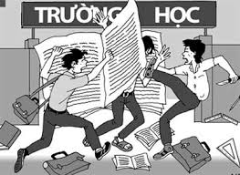

Slide 13


Slide 14
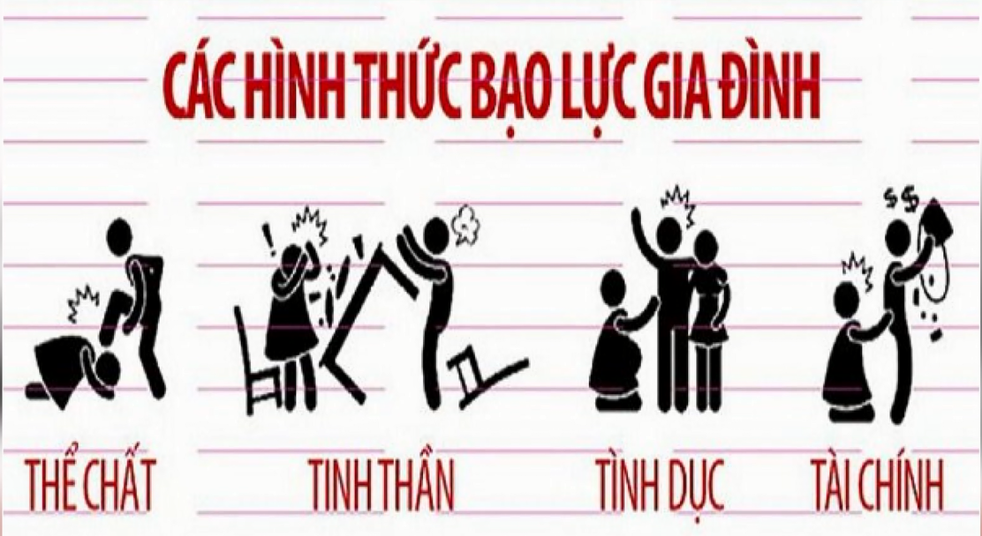

Slide 15
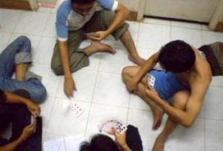
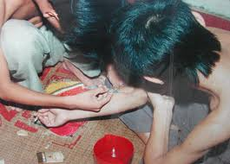
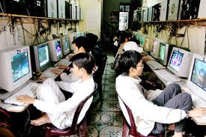
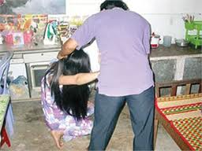
SINH HOẠT THIẾU LÀNH MẠNH, BẠO LỰC GIA ĐÌNH

Slide 16
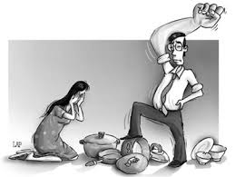
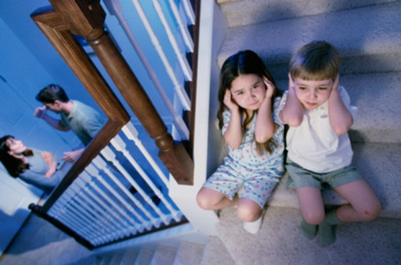
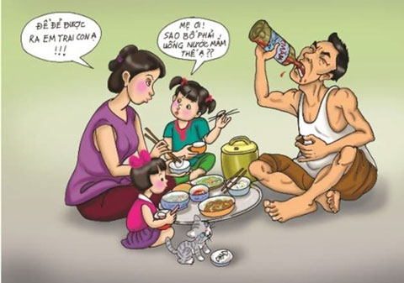
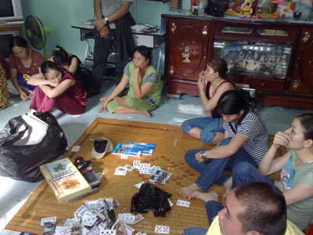
Quan sát các bức ảnh trên em có suy nghĩ gì?
BẠO LỰC GIA ĐÌNH
TỆ NẠN XÃ HỘI
TRỌNG NAM KHINH NỮ
NHỮNG ĐIỀU NÊN TRÁNH TRONG GIA ĐÌNH

Slide 17

XÂY DỰNG GIA ĐÌNH VĂN HÓA
Xây dựng gia đình văn hóa có ý nghĩa như thế nào đối với mỗi người, đối với từng gia đình và toàn xã hội?

Slide 18
2. Ý nghĩa của việc xây dựng gia đình văn hóa:
Đối với cá nhân và gia đình: Gia đình là tổ ấm nuôi dưỡng, giáo dục mỗi con người. Hình thành nên những con người phát triển đầy đủ, sống có văn hóa, có đạo đức, đem lại hạnh phúc và sự phát triển bền vững cho gia đình.
Đối với xã hội: Gia đình là tế bào của xã hội. Gia đình có hạnh phúc, bình yên thì xã hội mới ổn định, góp phần xây dựng xã hội văn minh, tiến bộ, hạnh phúc.

Slide 19
NỘI DUNG BÀI VIẾT
1/ Tiêu chuẩn chính của gia đình văn hóa:
Gia đình hòa thuận, hạnh phúc, tiến bộ;
Thực hiện kế hoạch hóa gia đình;
Đoàn kết với xóm giềng;
Làm tốt nghĩa vụ công dân.
2/ Ý nghĩa của việc xây dựng gia đình văn hóa:
Đối với cá nhân và gia đình: Gia đình là tổ ấm nuôi dưỡng, giáo dục mỗi con người. Hình thành nên những con người phát triển đầy đủ, sống có văn hóa, có đạo đức, đem lại hạnh phúc và sự phát triển bền vững cho gia đình.
Đối với xã hội: Gia đình là tế bào của xã hội. Gia đình có hạnh phúc, bình yên thì xã hội mới ổn định, góp phần xây dựng xã hội văn minh, tiến bộ, hạnh phúc.

Slide 20
TRÒ CHƠI: ĐẢO CHỮ ĐOÁN NGHĨA
A. Lành/cơm/ngọt/canh.
B. Thuận/dưới/hòa/trên.
C. Rách/lề/phải/giữ/lấy/giấy.
D.Vợ/đồng/tát/đông/cạn/biển/đồng/chồng/cũng

Slide 21
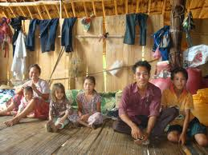
GIA ĐÌNH ÍT CON
GIA ĐÌNH
ĐÔNG CON

Slide 22
GIA ĐÌNH ÍT CON
GIA ĐÌNH
ĐÔNG CON
ĐẦY ĐỦ
ĐÓI NGHÈO

Slide 23
DẶN DÒ
Học bài cũ, nắm kỹ các biểu hiện sinh hoạt văn hóa lành mạnh và sinh hoạt văn hóa không lành mạnh.
Sưu tầm ca dao tục ngữ về gia đình.
Ôn tập các bài từ đầu năm

